Slide 1
이상탐지*로 집중력 향상시키는 영상 스터디 도우미
*이상탐지 : 예상과는 다른 패턴을 보이는 개체 또는 자료를 찾는 것

Slide 2
향후 계획
아이디어 발전 및 검토
Week 1
알고리즘 관련 논문 및 자료 조사
객체 및 행동인식 관련 서적 연구 및 스터디
Week 2
ex. 패턴인식과 머신러닝/OpenCV 4로 배우는 컴퓨터 비젼과 머신러닝
적합한 모델 선정 후 성능 비교
실제 구현 및 보고서 작성
Week 3
발표 준비/최종 PPT작성

Slide 3
밑 부분은 알고리즘 조사 (안봐도 됨)

Slide 4
알고리즘 소개
OpenCV
Rasberry pi 카메라
Open Source Computer Vision Library
크로스플랫폼*과 실시간 이미지 processing에 중점을 둔 라이브러리
영상 관련 라이브러리로서 필수적으로 사용하게 되는 라이브러리
*크로스플랫폼 : 하나 이상의 플랫폼에서 실행 가능한 소프트웨어
YOLO v3
Real-Time Object Detection
실시간 객체 인식 알고리즘
SSD
Single Shot Detector
객체 검출 속도 및 정확도 사이의 균형이 있는 알고리즘
Faster R-CNN
R-CNN과 Fast R-CNN의 문제점 보완한 알고리즘
기존의 Selective Search를 RPN*로 대체한 객체 인식 알고리즘
*RPN : Region Proposal Network
Notes:
YOLO알고리즘의 경우 제일 빠르기 때문에 실시간 영상처리에 많이 쓰임 + 정확도도 생각보다 좋음 => 제일 유력한 알고리즘 모델
OpenCV는 표준적이고 가장 흔하게 영상관련으로 많이 쓰이는 라이브러리라고 함 => 알고리즘보다는 라이브러리이며 OpenCV에 YOLO알고리즘을 덧붙여 많이 사용한다고 함 !
SSD는 생각보다 정확도는 높으나 YOLO보다는 시간이 오래걸림
Faster R-CNN은 R-CNN->Fast R-CNN->Faster R-CNN으로 발전 !!
초기의 2 알고리즘은 Selective search과정으로 시간이 되게 오래 걸렸음 -> RPN(Region proposal networks)로 대체하면서 시간이 확 단축
정확도도 좋고, 시간도 꽤 빨라짐 => 유력한 알고리즘 후보
*이것과 관련된 그래프들은 구글에 치면 많이 나옴

Slide 5
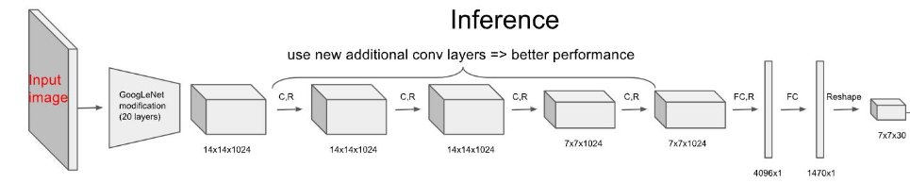


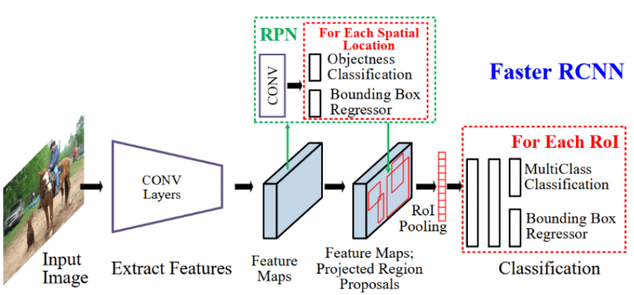
알고리즘 소개
YOLO v3
Faster R-CNN
Notes:
그 중에 가장 유력해보이는 실시간 영상 객체 탐지 알고리즘 2개의 모델의 과정을 나타냄

Slide 6
알고리즘 장단점
YOLO
빠르다
장점
V3의 경우 비교적 정확하다
단점
겹쳐진 사물의 구분은 어렵다
Faster R-CNN
정확하다
장점
겹치거나 작은 사물에 대한 인식률이 높다
느리다
단점
실시간 영상처리에 약하다
Notes:
선택된 2가지의 알고리즘의 각 장단점을 비교해 어떤 알고리즘이 좋을지 선택에 도움이 되고자 적어봄
실시간 영상으로 바로 탐지할 때는 YOLO를 흔히 쓰는 것 같음 !

Slide 7
부록
https://arxiv.org/pdf/1512.02325.pdf
SSD 논문
https://arxiv.org/pdf/1506.01497.pdf
Faster R-CNN 논문
https://murra.tistory.com/17
SSD&YOLO 비교 블로그
https://pjreddie.com/darknet/yolo/
YOLOv3 소개 및 성능
https://nittaku.tistory.com/273
R-CNN, Fast R-CNN, Faster R-CNN비교 설명 블로그
https://cv-tricks.com/object-detection/faster-r-cnn-yolo-ssd/
SSD, YOLO,Faster R-CNN비교
https://medium.com/@jonathan_hui/object-detection-speed-and-accuracy-comparison-faster-r-cnn-r-fcn-ssd-and-yolo-5425656ae359
객체 탐지 알고리즘 성능 비교

